Slide 1
Аллотропия кислорода.
Состав воздуха.

Slide 2
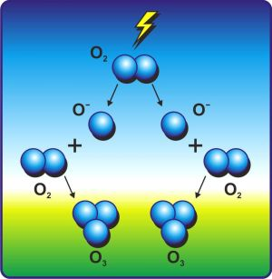
Аллотропия
(от греческих слов allos – другой и tropos – образ, способ)
Существование элемента в виде нескольких простых веществ

Slide 3
Физические свойства.
Свойства(н.у.) | Кислород | Озон
Агрегатное состояние | газ | газ
Цвет | бесцветный | голубой
Запах | без запаха | запах свежести
Плотность | 1,43 г/л | 2,14 г/л
Растворимость в воде | малораство -рим | хорошо растворим
Токсичность | нетоксичен | токсичен

Slide 4

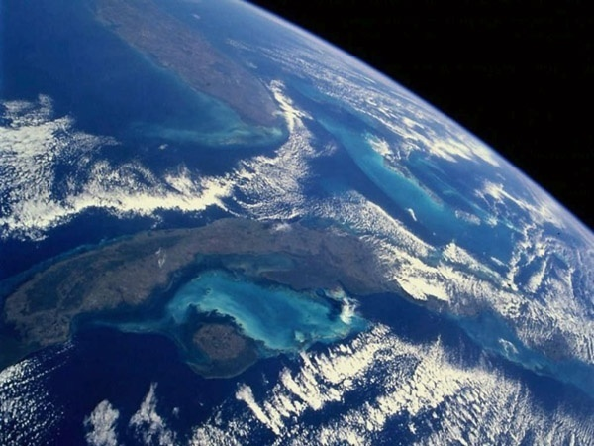
Нахождение в природе.
О₂
Воздух – 21% по объёму
23% по массе.
О₃
Атмосфера (верхний слой) – озоновый экран Земли.

Slide 5
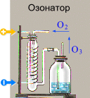
Аллотропия кислорода.
Состав воздуха.

Slide 6
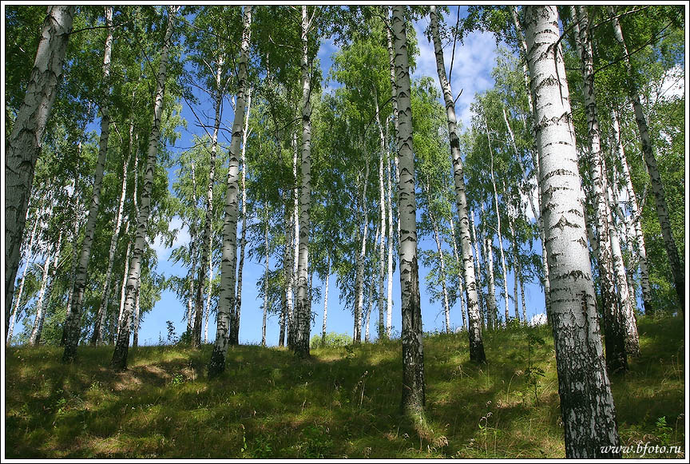
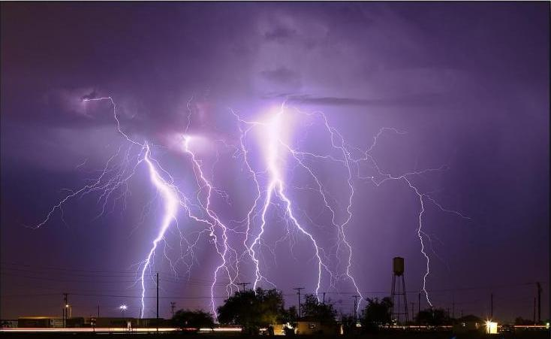
Получение в природе.
О₂
6СО₂ + 6Н₂О = С₆Н₁₂О₆ + 6О₂
Процесс фотосинтеза.
О₃
3О₂ ⇄ 2О₃
Грозовые разряды.

Slide 7
Какое значение имеет озон для жизни на Земле?

Slide 8
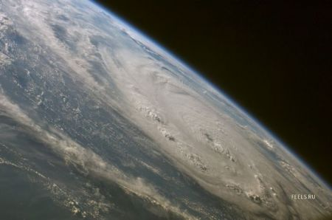
Значение кислорода и озона в природе.
О₂
дыхание
(животные)
О₂
гемоглобин
Н₂О + СО₂
хлорофилл
фотосинтез
(растения)
Равновесие всего живого в
природе.
О₃
Озоновый слой поглощает солнечные излучения, губительные для всего
живого на ЗЕМЛЕ.
О П А С Н О !!!
«озоновые дыры»
Notes:
Презентация подготовлена для проведения урока « Общая характеристика неметаллов » в 9 классе по теме
« Неметаллы ». Служит для индивидуальной речи учителя.

Slide 9
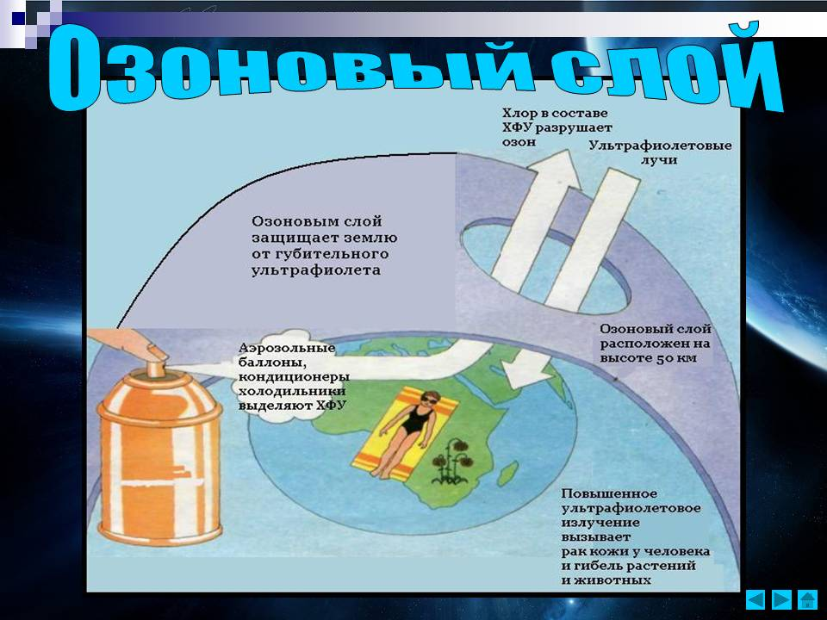

Slide 10
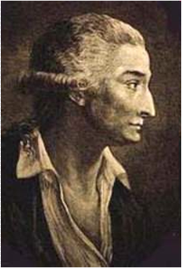
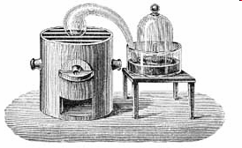
Впервые количественный состав воздуха установил французский ученый Антуан Лоран Лавуазье ( 1774 г. ) По результатам своего известного 12-дневного опыта он сделал вывод, что весь воздух в целом состоит из кислорода, пригодного для дыхания и горения, и азота, неживого газа, в пропорциях 1/5 и 4/5 объема соответственно. Ученый предложил «жизненный воздух» переименовать в «кислород», поскольку при сгорании в кислороде большинство веществ превращается в кислоты, а «удушливый воздух» – в «азот», т.к. он не поддерживает жизнь, вредит жизни.
( 1743-1794 )
Опыт Лавуазье

Slide 11
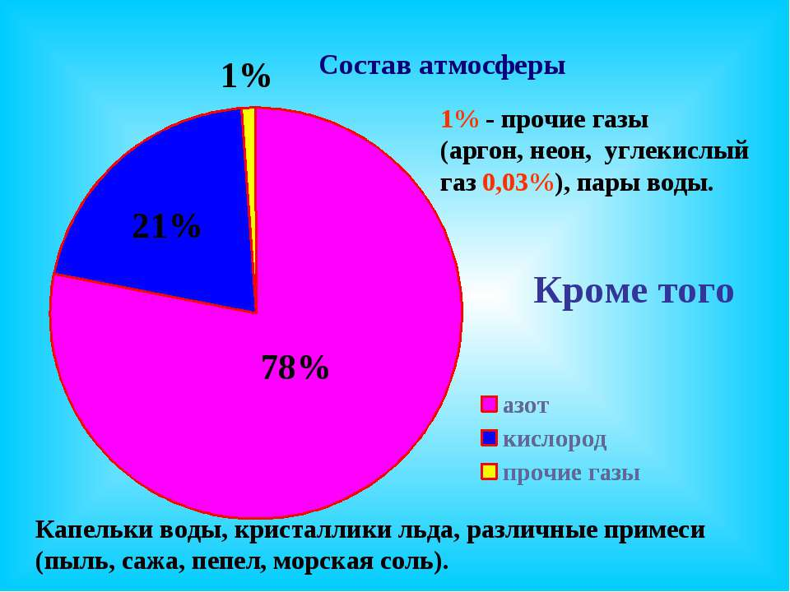
Аллотропия кислорода.
Состав воздуха.

Slide 12
Горение веществ на воздухе.

Slide 13
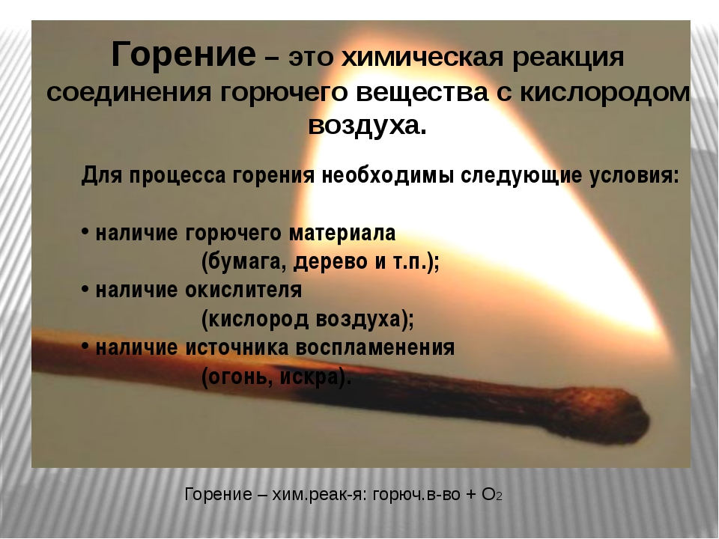

Горение веществ на воздухе.

Slide 14
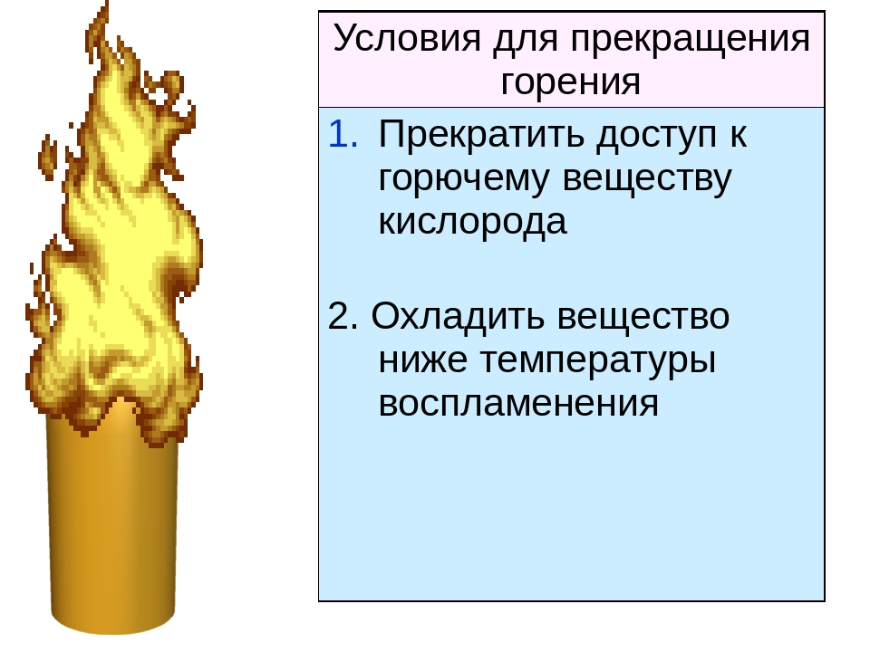
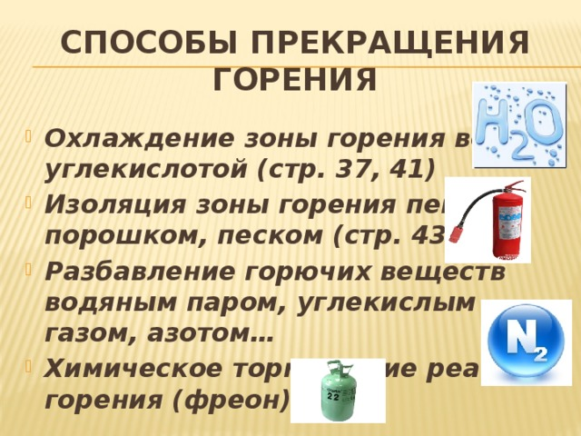
Горение веществ на воздухе.

Slide 15
1)Известно , что в организме человека содержится 65% кислорода по массе.Вычислите массу кислорода в вашем организме.
2) стр 87,тест
3) стр 92, тест

Slide 16
Домашнее задание.
§26,27,стр 91 №5,стр 92 № 7.

